Slide 1
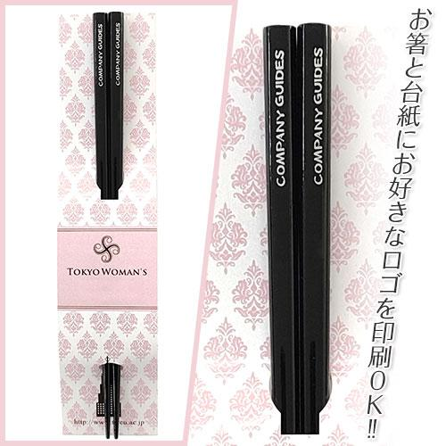
【提案書】
オリジナル名入れ箸＋オリジナル台紙セット
箸と台紙にそれぞれオリジナル名入れができるセット商品です。箸本体にお名前やメッセージを入れると同時に、台紙もオリジナルデザインにすることで記念用などにも人気です。
特徴
納期
納期スペース
仕様
素材 : 箸：天然木・天然竹、ポリエステル 台紙：紙
サイズ : 16×230(mm)
重量 : 15g
包装 : OPP入り
備考 : パット印刷
お見積
お見積りスペース

